Slide 1
Операционные системы
Введение, общие понятия, обзор
КПИ, ФИВТ, АСОИУ, 2013

Slide 2
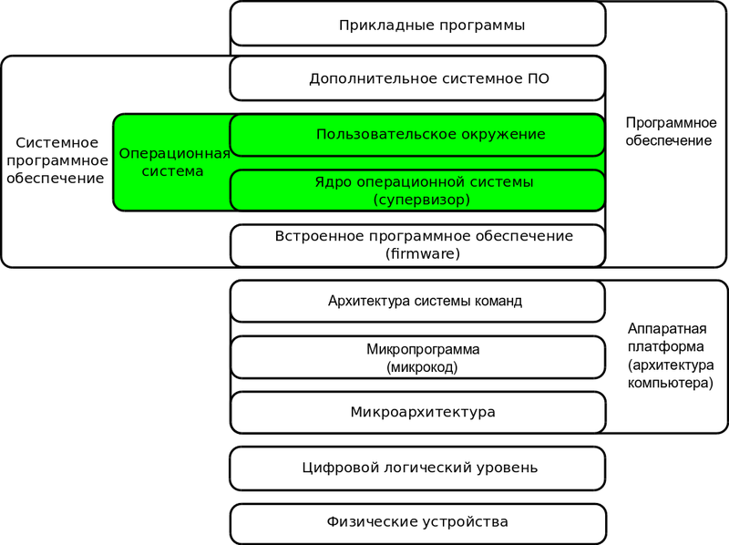
Место ОС в компьютере

Slide 3
Что такое ОС?
Комплекс управляющих и обрабатывающих программ, которые, с одной стороны, выступают как интерфейс между устройствами вычислительной системы и прикладными программами, а с другой стороны — предназначены для управления устройствами и вычислительными процессами, эффективного распределения ресурсов между вычислительными процессами и организации надёжных вычислений.
http://ru.wikipedia.org/wiki/Операционная_система

Slide 4
Hello World
#include <stdio.h>
#include <unistd.h>
int main ()
{
printf("Hello World");
exit(0);
}

Slide 5
hello.asm
.section .rodata
.LC0:
.string “Hello World”
.text
.globl main
.type main,@function
main:
pushl %ebp
movl %esp, %ebp
subl $8, %esp
subl $12, %esp
pushl $.LC0
call printf
addl $16, %esp
subl $12, %esp
pushl $0
call exit

Slide 6
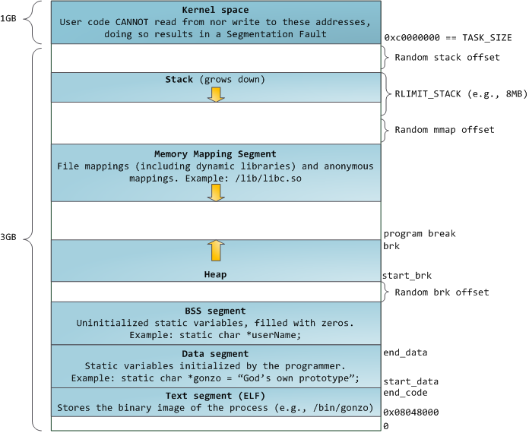
Программа в памяти

Slide 7
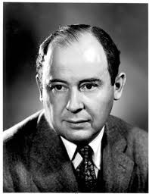
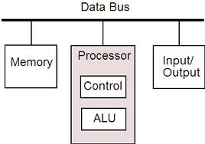
Архитектура фон Неймана

Slide 8
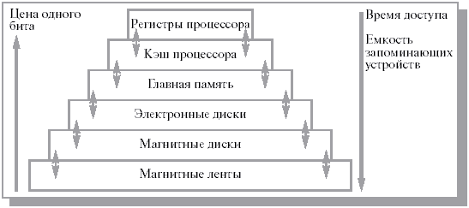
Иерархия памяти

Slide 9
Ядро ОС
Центральная часть операционной системы (ОС), обеспечивающая приложениям координированный доступ к ресурсам компьютера, таким как процессорное время, память, внешнее аппаратное обеспечение, внешнее устройство ввода и вывода информации. Также обычно ядро предоставляет сервисы файловой системы и сетевых протоколов.
http://ru.wikipedia.org/wiki/Ядро_операционной_системы

Slide 10
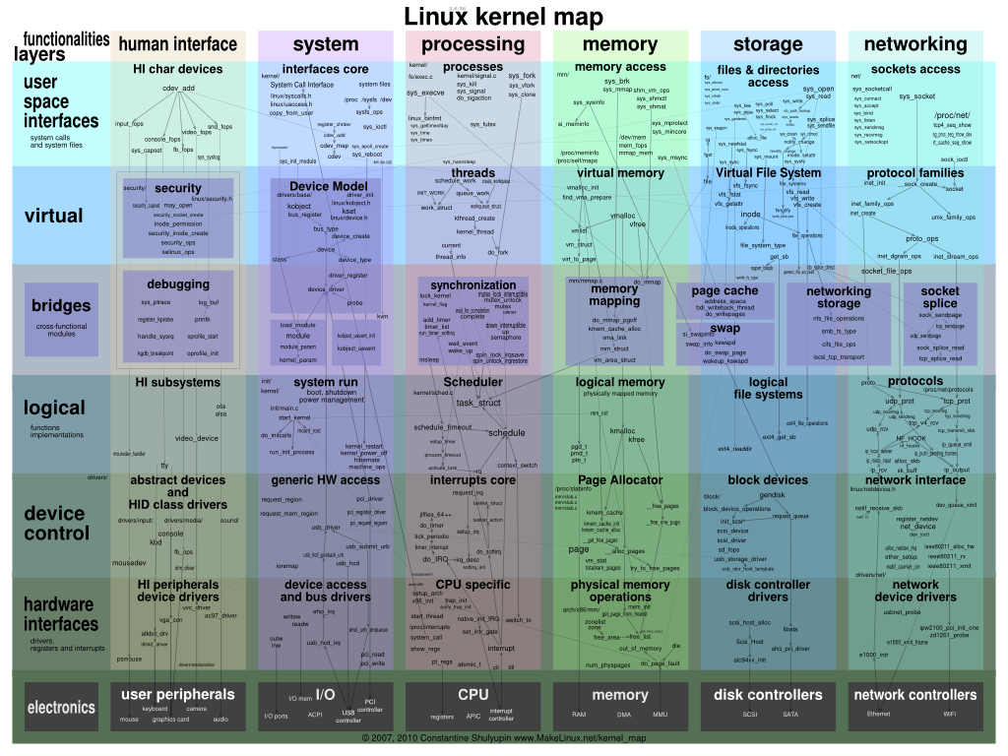
Ядро Linux
http://www.makelinux.net/kernel_map/

Slide 11
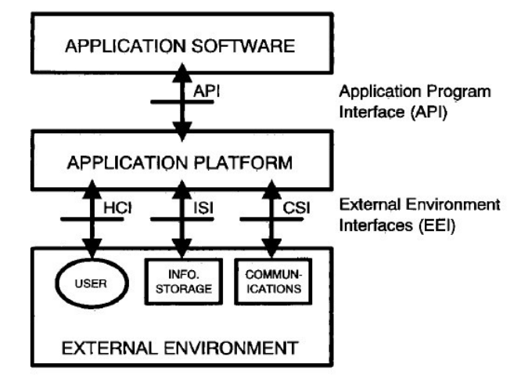
POSIX

